Slide 1
CSS3开发技巧
更美观的页面

Slide 2
HTML5 是什么？
用于前端的
以展现为目的的
具有交互能力的
将要由W3C颁布的
标准！

Slide 3
网页三大部分
HTML
语义描述的内容
CSS
内容的呈现方式和弱交互
JavaScript
强大的与用户的交互功能

Slide 4
前置知识——CSS 2.1

Slide 5
需要用到的扩展
Firebug
Colorzilla
Stylish

Slide 6
CSS 3 有哪些新东西？

Slide 7



边框
圆角
阴影
图片边框

Slide 8
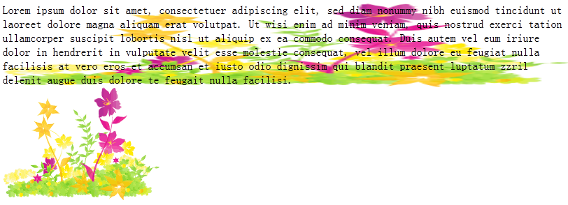

背景
背景尺寸
多重背景

Slide 9

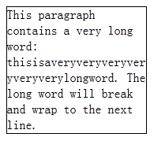
文字效果
文字阴影
单词强制换行

Slide 10


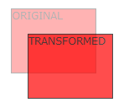

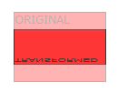

2D/3D变换
旋转
缩放
位移
拉伸
X轴翻转
Y轴翻转

Slide 11


简单动画

Slide 12




动画
Notes:
具有多个关键帧的transitions

Slide 13
布局方式
可计算的数值
选择器
Media Queries

Slide 14
要达到的效果
简化布局
更复杂的效果
无需脚本的动画效果
无需脚本的精确定位
更少的class和id
针对窗口宽度的布局

Slide 15
CSS的设计顺序
布局
静态效果
动态/交互效果
适应不同的设备屏幕
万恶的兼容性

Slide 16
CSS的编写原则
从通用到个体
先标准后兼容
良好统一的格式
拿不定主意的时候Firebug是你最好的帮手
Stylish是你最佳的试验场

Slide 17
一些例子
福字及倒影
动态按钮
标签页
霹雳游侠的呼吸灯

